Slide 1


2023 LISATHON LISAthon : 보고 발표 (공친자들 팀)
사물인터넷학과 20191516 문승기
사물인터넷학과 20191546 박찬영

Slide 2


CONTENTS
01. LISA_HACKATHON 주제
02. 초기 구상 방법
03. 비정상 이벤트 탐지를 위해 선택한 방법
04. 실시간 SW 개발

Slide 3
01
LISAthon 주제

Slide 4

01. LISAthon 주제
| 대회 주제
자유 주제 : 차량 내부 네트워크 메시지 기반
SW 개발
지정 주제 : 임베디드 시스템 기반 차량
비정상 이벤트의 탐지 도구 개발

Slide 5
02
초기구상 방법

Slide 6
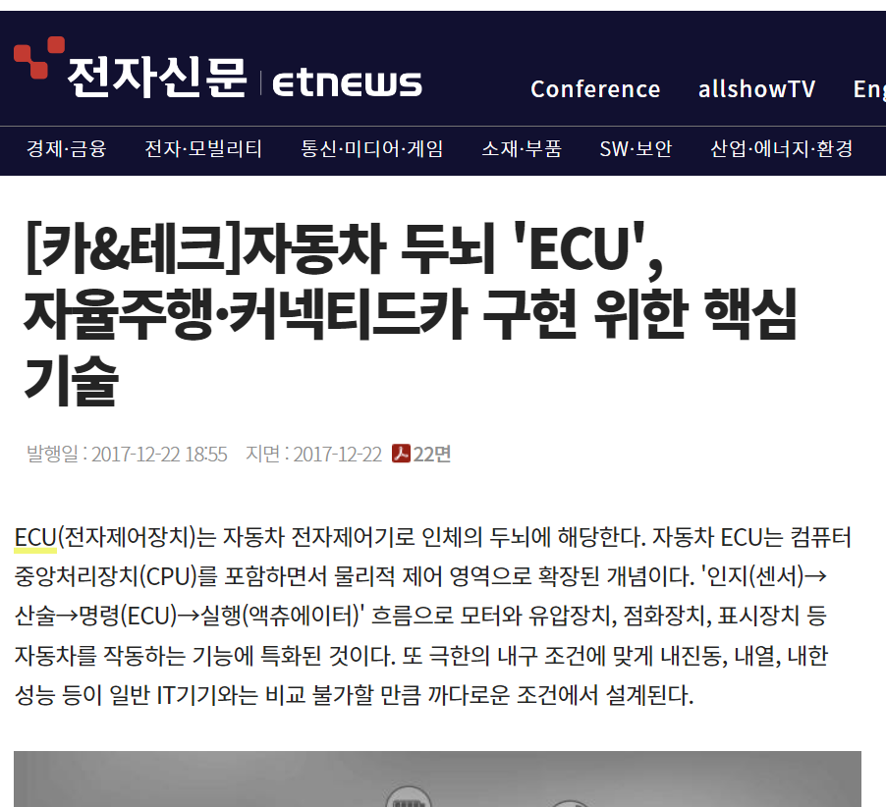
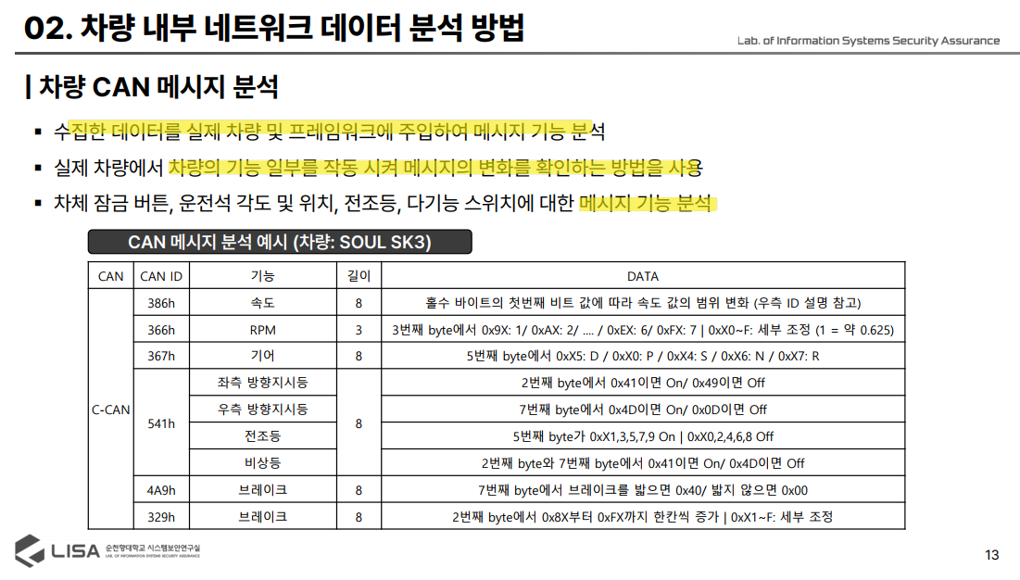
02. 초기구상 방법
| 자료 조사를 통한 도메인 지식을 바탕으로 비정상 이벤트를 검출

Slide 7
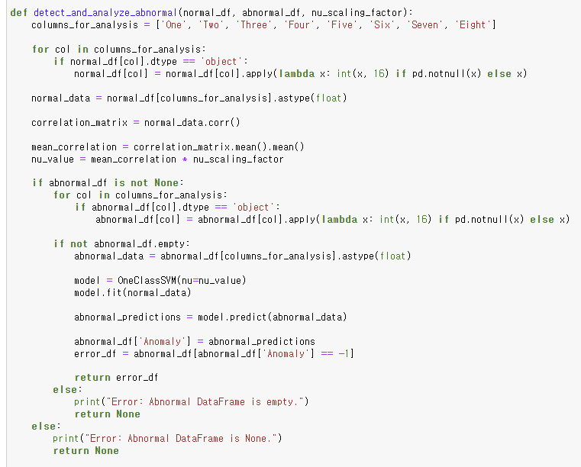
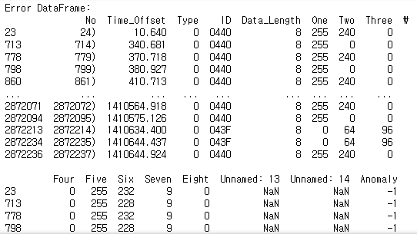
02. 초기구상 방법
| 정상 이벤트만 들어있는 데이터를 바탕으로 비정상 이벤트의 패턴과 시점을 예측할 수 있는 머신러닝 모델 개발

Slide 8
03
비정상 이벤트 탐지를 위해
선택한 방법

Slide 9
03. 비정상 이벤트 탐지를 위해 선택한 방법
| 정상 이벤트만 들어있는 데이터를 바탕으로 비정상 이벤트의 패턴과 시점을 예측할 수 있는 머신러닝 모델 사용
정상 이벤트만 들어있는 데이터로 훈련
비정상 이벤트만 들어있는 데이터로 예측
데이터 페이로드를 포함하지 않는 형태의 프레임
Error DataFrame (에러 프레임)
머신러닝 모델이 예측한 비정상 이벤트의 데이터들을 Time Offset 순서대로 정렬

Slide 10
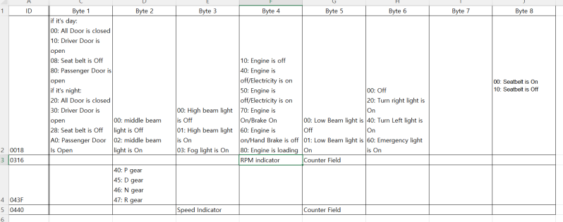
03. 비정상 이벤트 탐지를 위해 선택한 방법
| 차량 내부 네트워크 메시지 해석
구글 드라이브로 공유해주신 ID와 Byte의 위치별 네트워크 메시지 해석을 바탕으로 진행

Slide 11
03. 비정상 이벤트 탐지를 위해 선택한 방법
| 비정상 이벤트란?
운전자가 할 수 있지만 하게 되면 운전자 및 자동차에 피해를 줄 수 있는 이벤트
예기치 못한 이벤트가 발생하였을 때의 상황
두 가지 이벤트가 동시에 발생하면 안되는데 발생했을 경우
동시에 발생해야 되는 이벤트가 독자적으로 발생한 경우

Slide 12
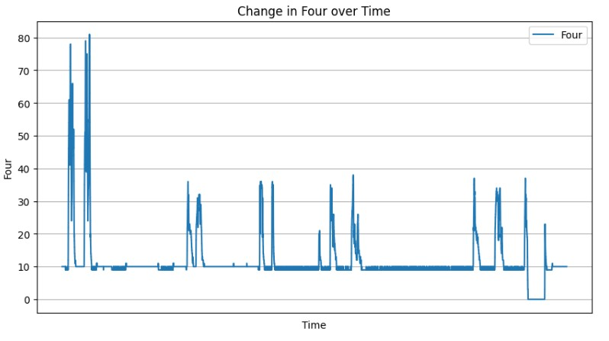
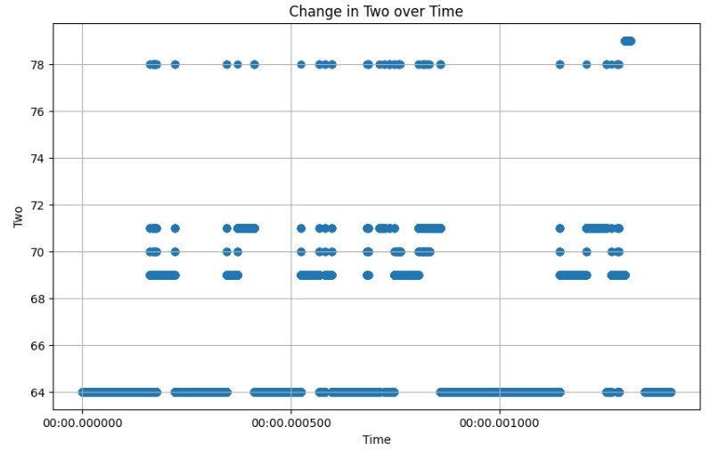
03. 비정상 이벤트 탐지를 위해 선택한 방법
| 비정상 이벤트의 경우의 수를 고려한 상황에서 데이터를 시각화하여 Error DataFrame의 값과 교차 검증

Slide 13
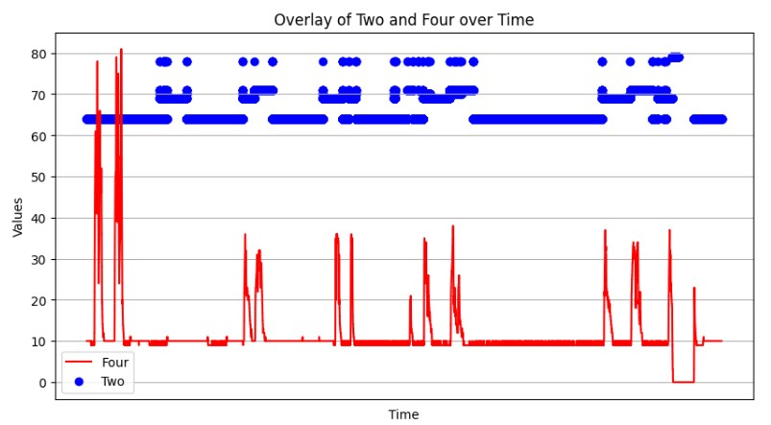
03. 비정상 이벤트 탐지를 위해 선택한 방법
| 비정상 이벤트의 경우의 수를 고려한 상황에서 데이터를 시각화하여 Error DataFrame의 값과 교차 검증
훈련시킨 머신러닝 모델을 가지고 예측한 비정상 이벤트 Error DataFrame과 교차 검증
비정상 이벤트가 존재한다는 것을 확인함과 동시에 머신러닝 모델이 예측한 비정상 이벤트의 시점을 활용할 수 있게 됨

Slide 14
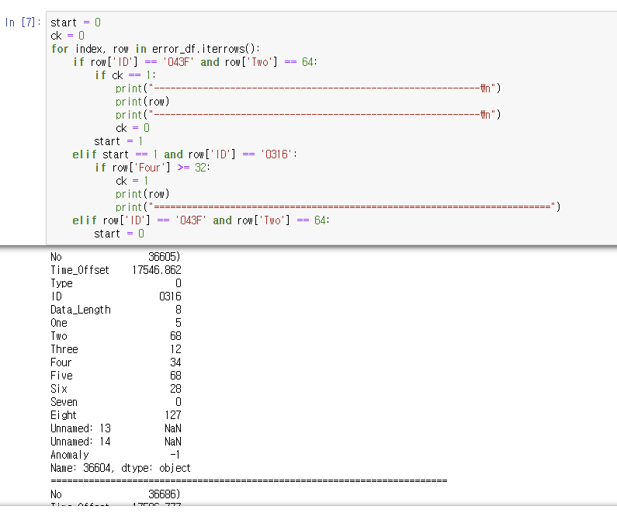
03. 비정상 이벤트 탐지를 위해 선택한 방법
| 비정상 이벤트의 조건에 맞는 모든 데이터들을 출력

Slide 15
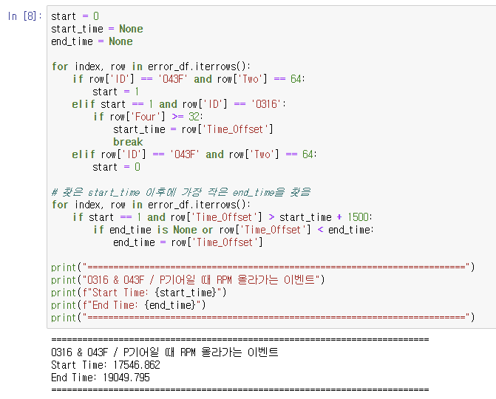
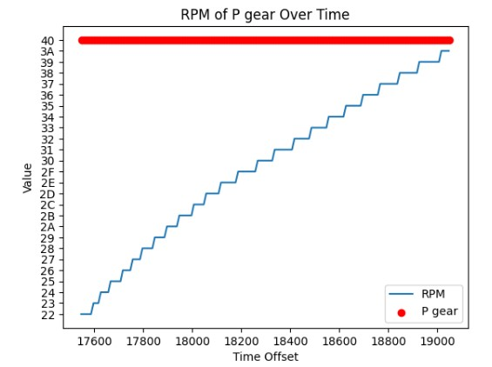
03. 비정상 이벤트 탐지를 위해 선택한 방법
| 비정상 이벤트의 시간 구간을 임의로 가정하여 시각화 진행, 비정상 이벤트의 특정 시작 시점 출력

Slide 16
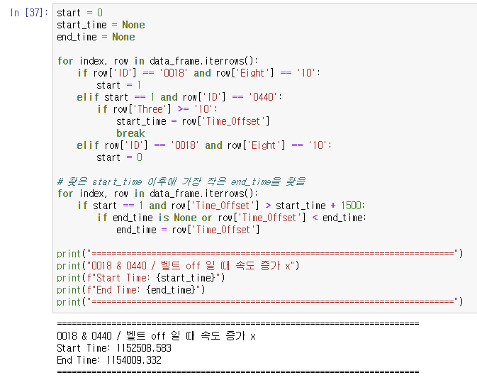
03. 비정상 이벤트 탐지를 위해 선택한 방법
| 검출 및 분석의 결과
왼쪽의 이미지와 같이 비정상 이벤트의 경우의 수를 고려하여 조건문을 작성
조건이 성립하면서 임의로 가정한 비정상 이벤트의 시간 구간을 만족하는 Start Time과 End Time을 출력하는 방식을 채택
그 결과, 총 10 가지의 경우의 수를 검출 및 분석

Slide 17
04
비정상 이벤트 실시간 탐지
SW 개발

Slide 18
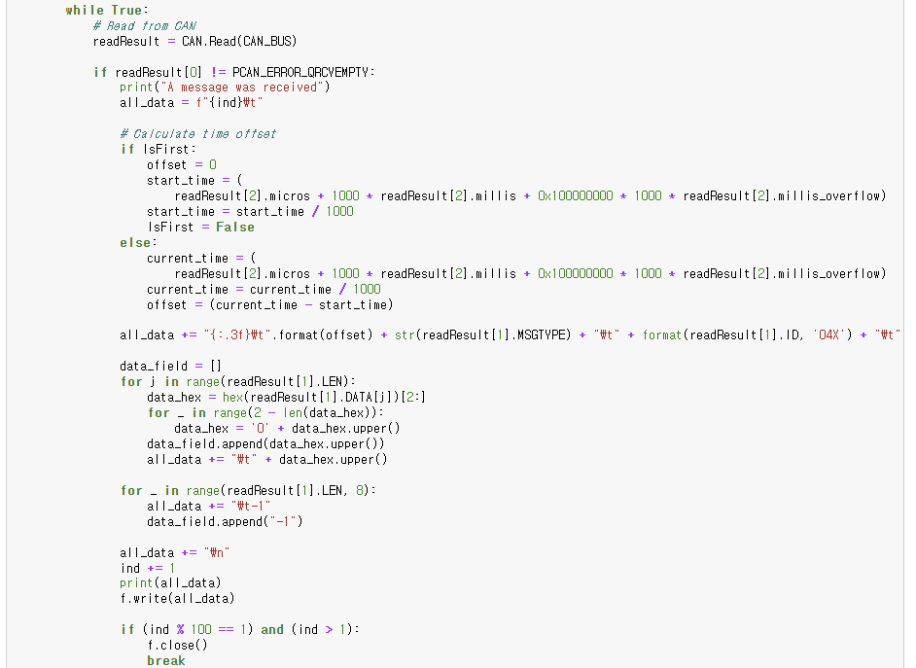
04. 비정상 이벤트 실시간 탐지 SW 개발
| CAN 데이터 실시간 수집
PCANBasic 라이브러리의 예제 코드를 참조하여 CAN 데이터를 수집
비정상 이벤트를 검출 및 분석하기 위한 알고리즘을 적용하기 위해, 실시간으로 수집한 데이터가 100개가 될 때마다 정해진 파일명.txt로 Dataset이라는 디렉토리에 저장

Slide 19
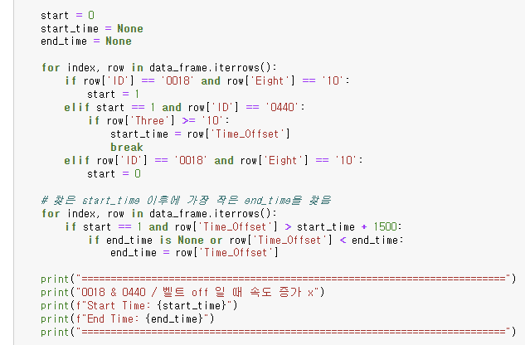
04. 비정상 이벤트 실시간 탐지 SW 개발
| 수집한 CAN 데이터에서 비정상 이벤트 실시간 검출 및 분석
기존에 비정상 이벤트를 검출 및 분석하기 위해 사용한 알고리즘을 별개의 파일로 만들어서 함수화 진행
해당 ipynb 파일의 경우 실시간 수집 파일과 별개의 파일이기 때문에 디렉토리의 경로와 저장되는 파일의 형태만 지정해준다면 충분히 실시간에 가깝게 비정상 이벤트를 검출 및 분석 가능
실시간이 가능한 이유는 100개의 데이터가 수집되어 새로운 파일로 저장될 때마다 해당 파일에 대해 검출 및 분석이 가능하며 100개의 데이터를 처리하는 시간이 짧기 때문

Slide 20

감사합니다

